Slide 1
Přezkum zadávání veřejných zakázek
XXIV. CELOSTÁTNÍ FINANČNÍ KONFERENCE
25.11.2021
Ing. Jan Vodák
poradce místopředsedkyně

Slide 2
I Představení, historie a působnost Úřadu
představení
ústřední orgán státní správy (další ČTÚ, ERÚ, ÚOOÚ, ČSÚ…)
nezávislý – nepodléhá žádnému ministerstvu
zákon č. 273/1996 Sb., o působnosti Úřadu pro ochranu hospodářské soutěže
sídlo v Brně
historie
1996 Úřad pro ochranu hospodářské soutěže, dříve Český úřad pro hospodářskou soutěž

Slide 3
II Představení, historie a působnost Úřadu
dle zákona o působnosti Úřadu:
vytváří podmínky pro podporu a ochranu hospodářské soutěže
vykonává dozor nad zadáváním veřejných zakázek
vykonává další působnosti stanovené zvláštními zákony
oblasti působnosti
1991: hospodářská soutěž
1995: veřejné zakázky
2000: veřejná podpora
2009: významná tržní síla
2017: zákon o platebním styku

Slide 4
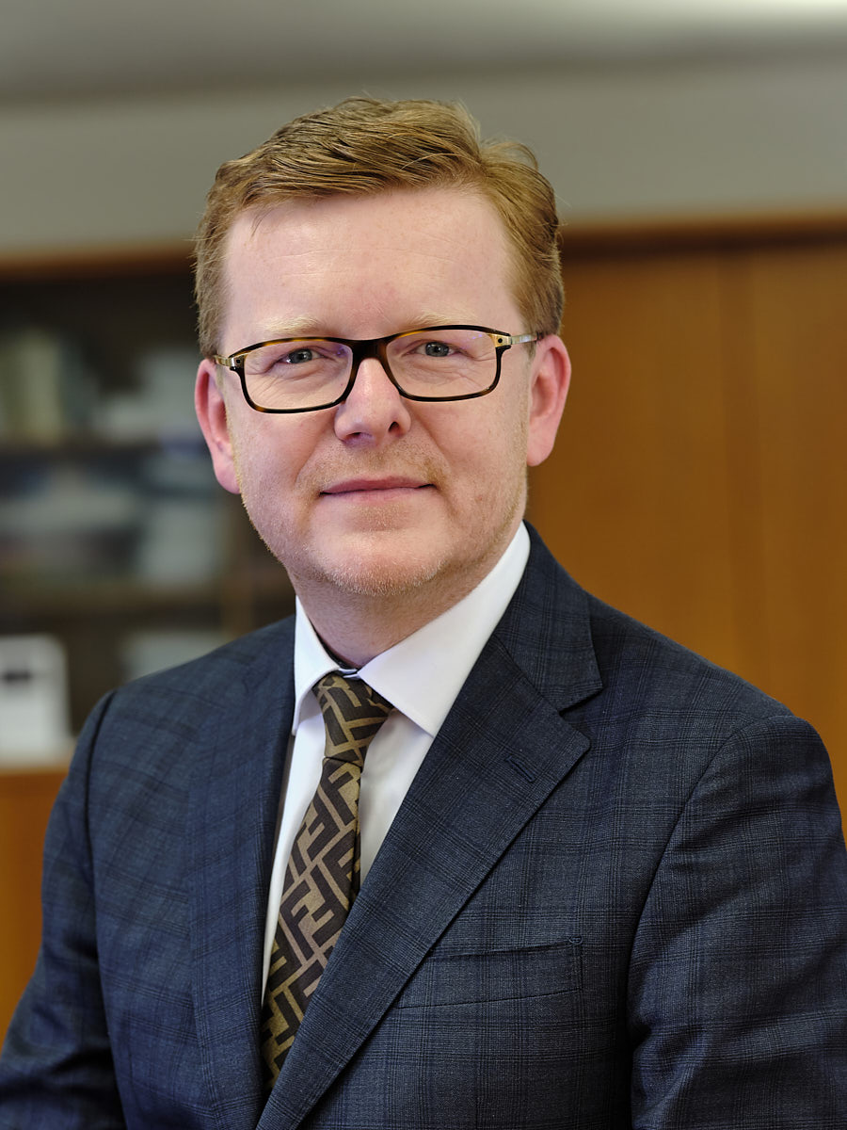
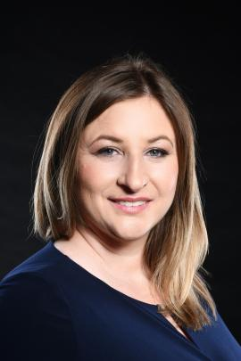
Vedení ÚOHS
Předseda ÚOHS
doc. JUDr. PhDr. Petr Mlsna, Ph. D.
(ve funkci od 2. 12. 2020)
kredibilita, transparentnost, komunikace
více hospodářské soutěže
efektivní rozhodování
místopředsedkyně ÚOHS – sekce veřejných zakázek
Mgr. Markéta Dlouhá
(ve funkci od 1. 7. 2021)
praxe v advokacii
praxe na ÚOHS – 10 roků
další místopředsedové
JUDr. Petr Solský
Mgr. Ing. Kamil Nejezchleb, Ph.D.

Slide 5
Činnosti ÚOHS – Sekce veřejných zakázek
výkon dozoru (viz dále)
výkladová stanoviska a metodika
vybraná stanoviska vydávána ve spolupráci s gestorem zákona č. 134/2016 Sb. – Ministerstvem pro místní rozvoj
Společné stanovisko Ministerstva pro místní rozvoj a Úřadu pro ochranu hospodářské soutěže k problematice nárůstu cen stavebních materiálů
osvěta
Metodické dny veřejného zadávání*
5. metodický den ÚOHS – 8. 12. 2021 (jednací řízení bez uveřejnění, dynamický nákupní systém, rámcová dohoda.
účast na seminářích a konferencích – zefektivnění zadavatelského prostředí
další činnosti
sbírka rozhodnutí – možná inspirace jak (ne)postupovat
spolupráce s auditními orgány – Ministerstvo financí
vydávání Informačních listů
stručný průvodce zadavatele světem veřejných zakázek (3 díly)
* https://www.uohs.cz/cs/informacni-centrum/metodicke-dny-verejneho-zadavani.html

Slide 6
Stručný průvodce zadavatele světem veřejných zakázek
srozumitelná forma
zakázkový check list – viz 3. díl průvodce
http://www.uohs.cz/download/Informacni_listy/2019/Infolist_2019_02.pdf
http://www.uohs.cz/download/Informacni_listy/2019/Infolist_2019_03_pruvodceVZ_II.pdf
http://www.uohs.cz/download/Informacni_listy/2020/2020_01_infolist_pruvodce3.pdf

Slide 7
Dozor nad zadáváním veřejných zakázek, režim VZ
šetření podnětů
vedení správních řízení – na návrh, z moci úřední
soulad postupu zadavatele se ZZVZ – zásady 3E ÚOHS nepřezkoumává
provádění kontrol dle kontrolního řádu
režim veřejné zakázky – určení dle předpokládané hodnoty
§ 27 ZZVZ – veřejná zakázka malého rozsahu
ÚOHS není příslušný k dozoru
povinnost dodržování zásad dle § 6 ZZVZ – viz § 31 ZZVZ
výjimka
zadavatel zahájil zadávací řízení, i když nemusel (viz § 4 odst. 4 ZZVZ)
nezákonné dělení veřejné zakázky – rozsáhlá rozhodovací praxe
uveřejňovací povinnosti – viz § 219 ZZVZ (povinnost uveřejnit smlouvu na VZ nad 500 tis., přičemž tato povinnost se vztahuje rovněž na následné dodatky ke smlouvě)
§ 26 ZZVZ – podlimitní veřejná zakázka (postup dle pravidel vymezených v ZZVZ)
§ 25 ZZVZ – nadlimitní veřejná zakázka (postup dle pravidel vymezených v ZZVZ)

Slide 8
Šetření podnětů, navazující povinnosti zadavatele
povinnost zaslat dokumentaci o zadávacím řízení do 10 dnů od obdržení výzvy - § 258 ZZVZ
dokumentace o ZŘ viz § 216 odst. 1 ZZVZ – vše, co zadavatel pořídí či obdrží v souvislosti se zadáváním veřejné zakázky a co dokumentuje jeho postup (pozor i doručenky jsou součástí dokumentace) – v originále
zaslat dokumentaci o ZŘ – část možno i poštou (§ 252 odst. 3 a 4 ZZVZ) → předat nejpozději 10. den k přepravě. Velké soubory možno zaslat na CD či flash disku, avšak nikoli prostřednictvím e-úschoven či cloudu!
– nesplnění povinnosti = přestupek dle § 268 odst. 1 písm. e) ZZVZ - pokuta až 1 mil. Kč
vyjádření zadavatele k obsahu podnětu představuje významný podklad, neboť Úřad nezná myšlenkové pochody zadavatele
– nezaslání vyjádření není přestupkem, ale je doporučeno
výsledek šetření podnětu (nebyly shledány důvodu x oznámení o zahájení správního řízení z moci úřední

Slide 9
I Vedení správních řízení, navazující povinnosti zadavatele
správní řízení ex offo
předmět vymezen v oznámení o zahájení SŘ nebo v příkazu
možnost vyjádření zadavatele ve stanovených lhůtách
správní řízení zahájené na návrh
předmět SŘ vymezen navrhovatelem v rámci podaného návrhu a musí odpovídat námitkám (jinak zastavení § 257 písm. h) ZZVZ)
nutnost vypořádat podané námitky – podrobně, srozumitelně a včas, povinnost vyjádřit se ke všem podaným námitkám – pokud tak zadavatel neučiní Úřad uloží nápravné opatření dle § 263 odst. 5, 6 ZZVZ
povinnost zadavatele dle § 252 odst. 1 ZZVZ do 10 dnů od obdržení stejnopisu návrhu:
– doručit vyjádření k návrhu – dat. schránkou nebo jako datovou zprávu (např. e-mail) podepsanou uznávaným el. podpisem (§ 252 odst. 3 ZZVZ)
– zaslat dokumentaci o ZŘ – část možno i poštou (§ 252 odst. 3 a 4 ZZVZ) → předat nejpozději 10. den k přepravě. Velké soubory možno zaslat na CD či flash disku, avšak nikoli prostřednictvím e-úschoven či cloudu! – v originále.

Slide 10
II Vedení správních řízení, navazující povinnosti zadavatele
důsledky nezaslání dokumentace o zadávacím řízení (v návrhovém řízení)
ÚOHS v návrhových řízení uloží dodatečnou 5denní lhůtu ke splnění povinností (§ 263 odst. 4 ZZVZ) → pokud zadavatel nezašle dokumentaci o ZŘ ani v této lhůtě → Úřad zruší ZŘ či přezkoumávaný úkon
Proč? Nedoručení dokumentace o ZŘ ztěžuje výkon dozoru Úřadu – dokumentace o ZŘ je nezbytným podkladem pro ověření souladu postupu zadavatele se ZZVZ.
nesplnění povinnosti dle § 252 odst. 1 ZZVZ = přestupek dle § 268 odst. 1 písm. e) ZZVZ – pokuta až 1 mil. Kč

Slide 11
Doporučení zadavatelům (nejen) z řad obcí
Pozor na VZMR s předpokládanou hodnotou blízkou limitům
Nezapomínejte na uveřejňovací povinnosti i u VZMR (profil zadavatele x registr smluv)
Myslete na řádné vypořádání námitek
ÚOHS sdělte svoje myšlenkové pochody, opravdu na tom záleží
Správné vymezení zadávacích podmínek = základ úspěchu
nejste v tom sami, pomůžeme vám
sledujte dění ve veřejných zakázkách – metodické dny, konference, školení, stanoviska (ÚOHS, MMR)

Slide 12
Děkuji za pozornost
Ing. Jan Vodák
Případné písemné dotazy:
jan.vodak@uohs.cz
www.uohs.cz
https://twitter.com/UOHS_CZ

